Slide 1
Презентация на тему: “Солдаты- победители земляки” Учитель Шевцов А.М.

Slide 2
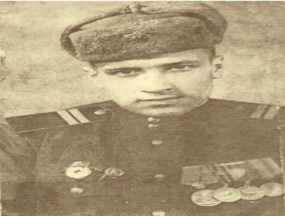
Антипенко Петр Филиппович.

Slide 3
Антипенко Петр Филиппович родился 25 июля 1925г. Уроженец деревни Селец.
Война его застала в городе Орше. Это единственный из наших земляков который дошел до Берлина. После окончания войны еще долгих пять лет служил на благо нашей Родины. За отвагу и мужество награжден орденом Красной Звезды и медалями. Домой вернулся в 1950 году. Женился и вырастил пятерых детей. Всю свою жизнь проработал киномехаником, за что был неоднократно награжден почетными грамотами и благодарственными письмами от профсоюза работников культуры.

Slide 4
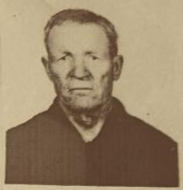
Жук Тихон Федорович.

Slide 5
Жук Тихон Федорович родился в д.Селец 11 июня 1911 года. Всю свою жизнь проработал в колхозе, трудился на ферме, в полеводческой бригаде. За добросовестный труд неоднократно был награжден почетными грамотами. В 1943 году, после освобождения Красногорского района был призван в ряды советской армии по мобилизации. Воевал, под Кенегсбергом был ранен в ногу. Попал в плен, но выжил. За отвагу и мужество был награжден орденом Красной Звезды , медалями. В дальнейшем был награжден юбилейными медалями. После окончания войны вернулся в родную деревню Селец, где в дальнейшем женился на Жук Екатерине Трифоновне, с которой вырастил шестерых детей. Умер он в 1980 году.

Slide 6
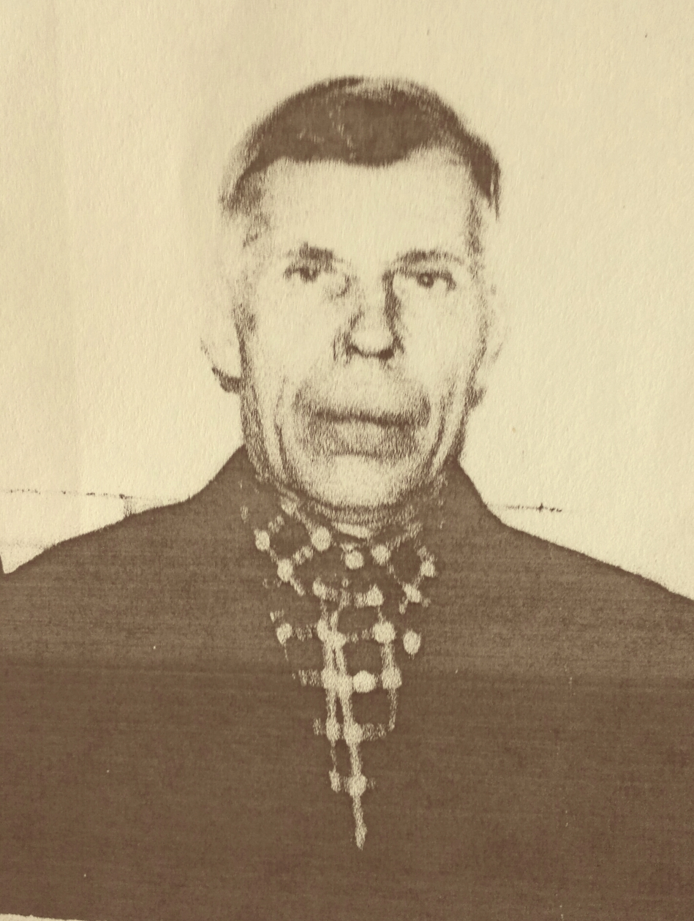
Суглоб Михаил Григорьевич.

Slide 7
Суглоб Михаил Григорьевич родился 14 ноября 1922 года в д.Селец. Воевал на Белорусском фронте. Получил орден Красной Звезды юбилейные медали. Женился в 1954 году на Бычковой Варваре Петровне. Вырастили одного сына. После войны работал в Красногорском МТС трактористом. За доблестный труд был награжден неоднократно почетными грамотами. До самой пенсии проработал трактористом в деревне Селец. Умер он 21 декабря 2002 года.

Slide 8
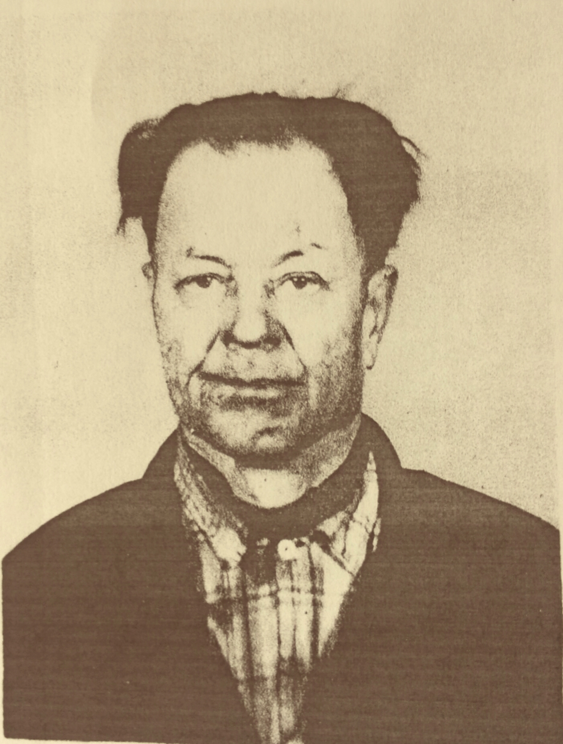
Аксененко Стефан Аврамович

Slide 9
Аксененко Стефан Аврамович родился д.Селец 14 июля 1916 года. До войны работал на Ижорском заводе Ленинградской области, откуда был призван на войну в 131-ю мотострелковую пехотную дивизию. Был награжден медалью “За боевые заслуги”, орденом “Отечественной войны” первой степени, медалью “За победу над Германией в Великой Отечественной войне 1941-1945гг”. Был также награжден юбилейными медалями. Имел боевые ранения. После окончания войны вернулся в д.Селец. В 1946 году женился на Саськовой Анне Стефановне. Вырастил пятерых детей. С 1949 года работал в совхозе “Восход” до 1978 года. За добросовестную работу был награжден знаком “Победитель социалистического соревнования 1975-1976гг.” Умер 27 февраля 1994 года.

Slide 10
Михаил Петрович Аксененко родился в деревне Селец Красногорского района 15 ноября 1924 года, поэтому в начале войны призыву в Красную Армию не подлежал и проживал до осени 1943 года на временно оккупированной территории. В августе 1943 года немцы собрали в школе молодых ребят и объявили, что их будут готовить для борьбы с партизанами. Потом отпустили всех домой, приказав явиться через день с продуктами питания на пять суток. Было понятно, что их готовят для отправки в Германию. Но не пожелал парень Михаил Аксененко стать предателем Родины и рабом для гитлеровской Германии, а бежал и скрывался от немцев на чердаках и огородах до освобождения родной деревни Селец Красной Армией.
Михаила призвали рядовым 775-го полка 217-йдивизии, и первое боевое крещение он получил при форсировании белорусской реки Сож, где был ранен в правую ногу. После лечения молодой воин вернулся в строй и был направлен на 2-й Прибалтийский фронт, в составе которого освобождал Прибалтику и Польшу.

Slide 11
Михаил Аксененко дошел до Берлина. Штурмовали Берлин левее рейхстага и только 3 мая подошли к поверженному фашистскому логову. В тот же день перочинным ножом я написал на стене рейхстага:”Сержант Аксененко. Брянск”.
Так закончилась Великая Отечественная война для Михаила Петровича Аксененко, но демобилизовался он только через 2 года. Родина наградила его орденом Отечественной войны, орденом Славы, медалью “За отвагу” и другими боевыми и юбилейными медалями.
Михаил Петрович жил в поселке Мирный Клетнянского района с дочерью и внуком, умер и похоронен в 2014 году в деревне Селец Красногорского района Брянской области.

Slide 12
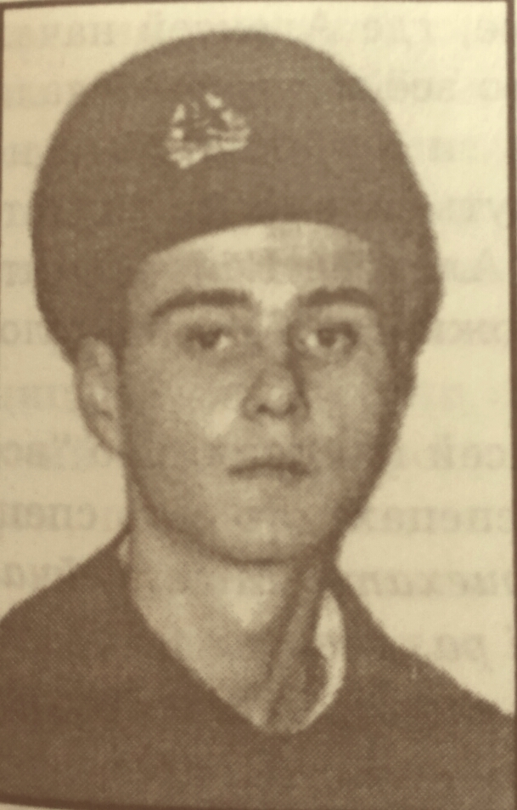
Алексей Толочко.

Slide 13
31 августа 1977-22 августа 1996
Всем селом провожали его дважды. Первый раз, когда Селец отправлял своего призывника на службу. Не минуло и года, как пришлось провожать солдата вторично. Под тень кладбищенских деревьев. На мраморной плите высечены слова:”Погиб при исполнении воинской обязанности. Помним. Любим.Скорбим. Родные и близкие.”
Мать, Раиса Дмитриевна специально ездила в Подмосковье, где Алексей начал службу, ездила с надеждой на добрые перемены, чтобы его все-таки не послали в Чечню. Ведь он у нее единственный сын. Вроде и командир был не против получить от рядового Толочко рапорт и вычеркнуть из списка солдат, подготовленных для участия в боевых действиях. Но от Алексея Раиса Дмитриевна услышала категорический отказ. И потому все сложилось так, как сложилось…
В один несчастный день снайпер подстрелил солдата. Подстрелил так, чтобы тот не смог сам выползти из сектора огня. Снайпер был уверен, что обязательно постараются спасти. Такие они, русские, им отчаянности не занимать.
Снайпер, наверно, полагал увидеть в перекрестье прицела этакого полтора Ивана, бесшабашного рубаху-парня, который попытается вытащить боевого товарища. Но вместо него на расстоянии выстрела оказался… парнишка, худощавый, тонкошеий, в камуфляже на вырост.

Slide 14
… Военком Красногорского района подполковник Е. П. Баженов поделился полученными сведениями:
- Пуля вошла чуть выше глаза. Затем снайпер пристрелил и раненого, которого Алексей пытался спасти.
На кладбище Алексей похоронен рядом с Юрием Аксененко. Леше было девять лет, когда село провожало земляка, погибшего в Афганистане. А вот 19 Алексею никогда не исполнится, как никогда не исполнится 20 Юрию, чьим именем в деревне названа улица.
Лежат они, такие молодые, в родной земле рядом. Один награжден орденом Красной Звезды и Афганской медалью, другой- орденом Мужества. Два солдата, не вернувшихся с войн, которые называют непонятными, ненужными…

Slide 15
Презентацию подготовил ученик 10 класса
МБОУ Красногорской СОШ №2 Ворон Роман
Учитель Истории Брянского края А.М. Шевцов

